Slide 1
Progetto SEGNAR
Contributo dell’unità di Padova
«Cell Penetrating Peptide per il trasporto intracellulare di nanoparticelle d’oro»
Monica Dettin

Slide 2


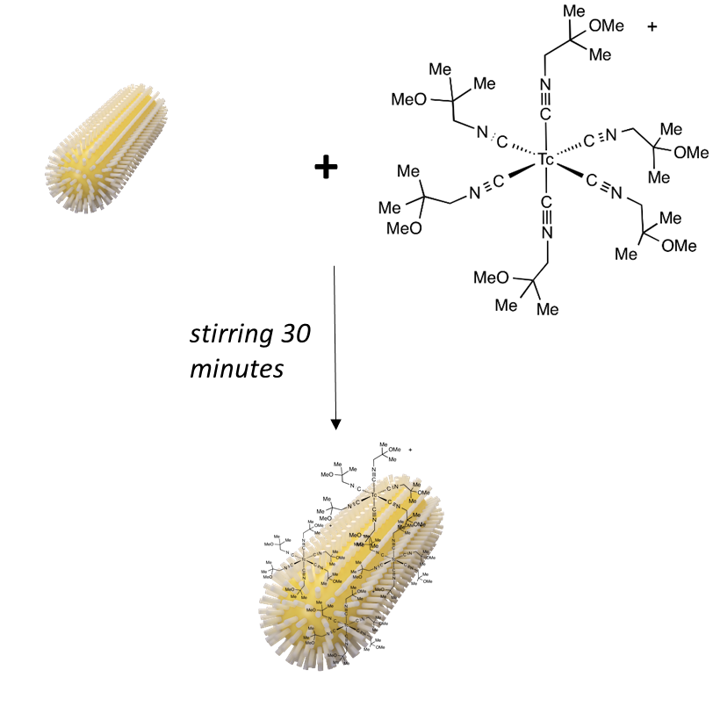



WP2
Synthesis, functionalizations and conjugations
PROGETTO SEGNAR
WP3
Characterizations
And Auger emission studies
AuNRs
TAT
radiopharmaceutical
WP4
In vitro biological studies
WP5
Studies with radiopharmaceticals
WP1
MODELING

Slide 3
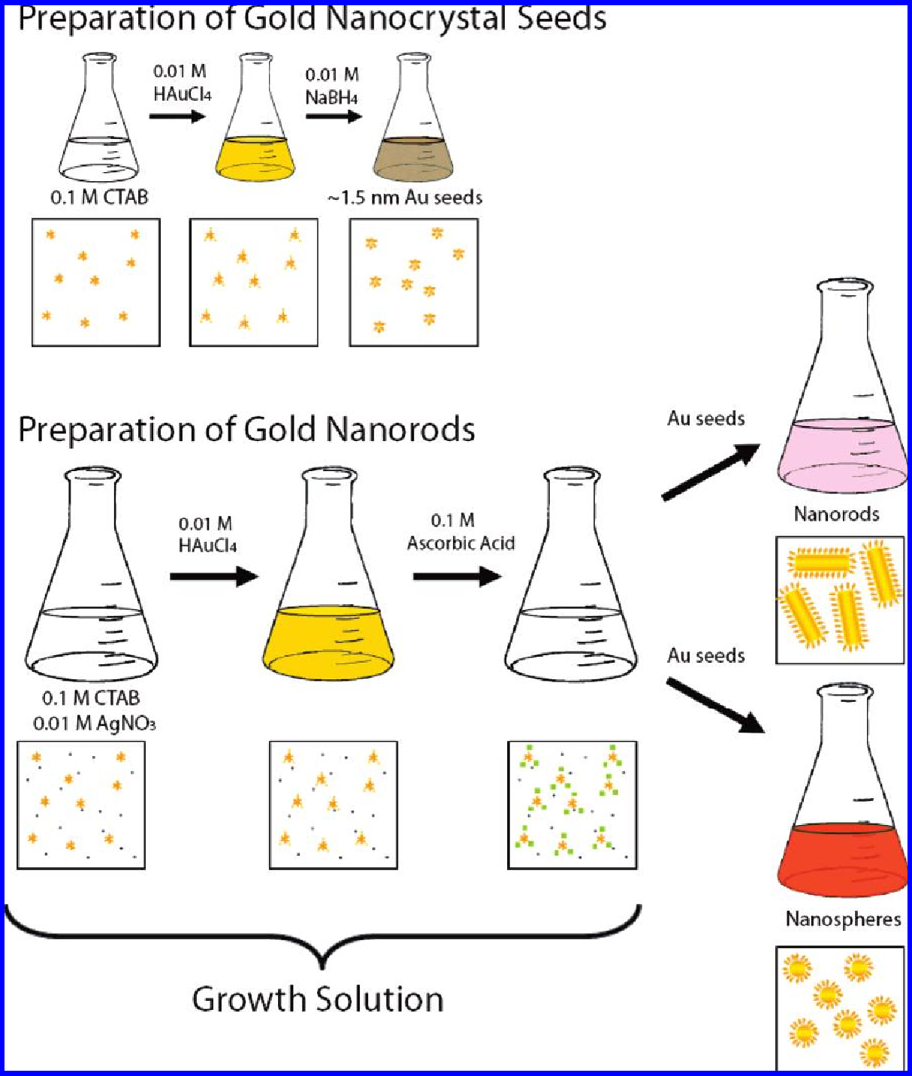
Chemical synthesis with Two steps

Slide 4
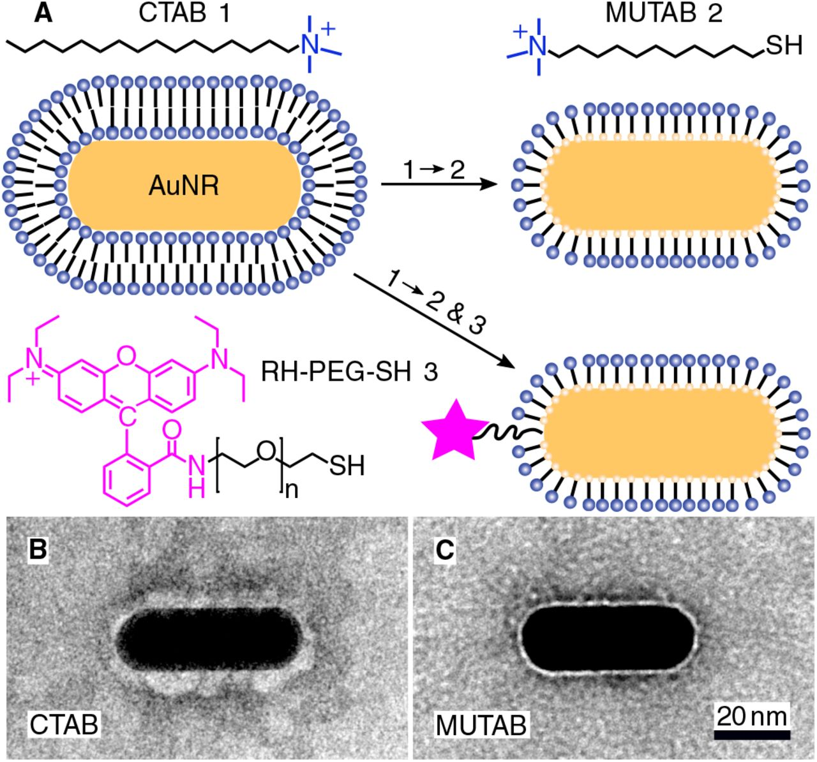
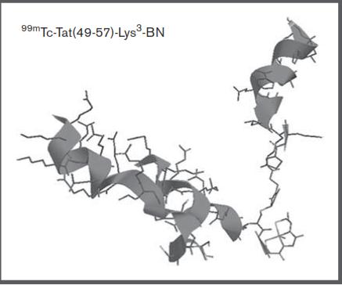
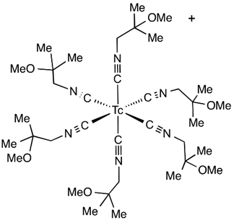
C
1→
Modified peptide
TAT
2
3

Slide 5
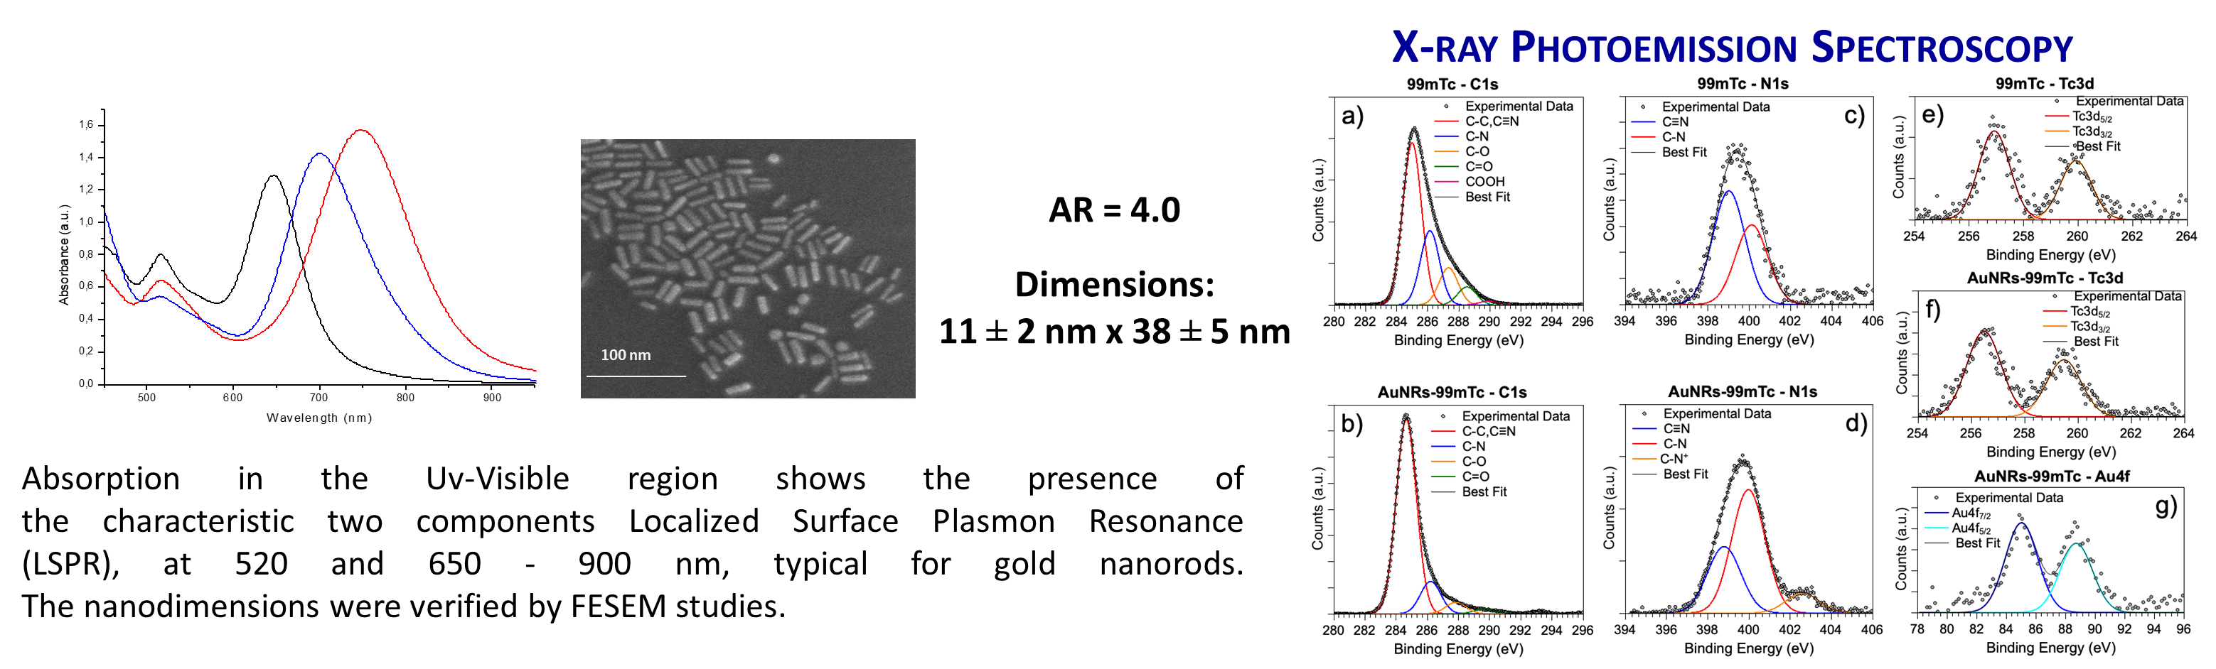
AuNRs FUNCTIONALIZED WITH CTAB
And STAMICIS (Tc)

Slide 6
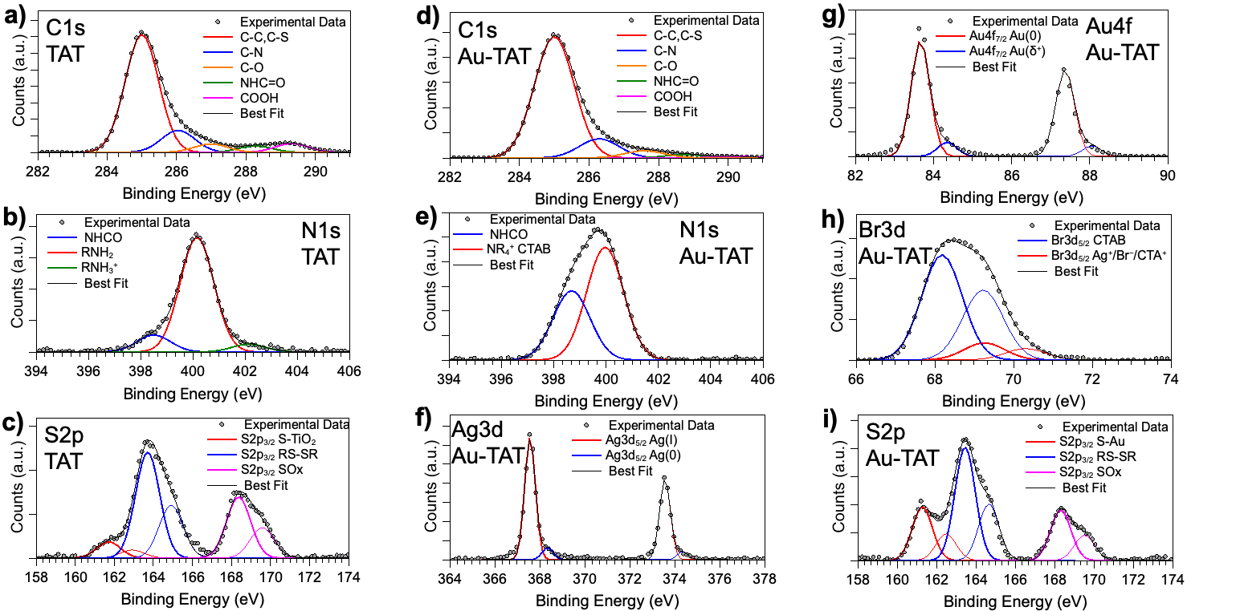
AuNRs FUNCTIONALIZED WITH CTAB
AND MODIFIED TAT
Modified peptide
TAT
SR-XPS data analysis allowed to assess the molecular stability of TAT peptide upon interaction with the AuNRs, as well as to probe the formation of a covalent chemical bond between the thiol moieties of TAT and the gold atom at the AuNRs surface. At the same time, the stability of AuNRs was also assessed by the reproducibility of Au4f, Br3d and Ag3d spectra with respect to previously published data collected on AuNRs stabilized by CTAB and secondary surfactants
SR-XPS spectra collected on sample TAT at a) C1s, b) N1s, c)) S2p core levels, and on sample AuNRs-TAT (namely Au-TAT in figure) at d) C1s, e) N1s, f) Ag3d, g) Au4f, h) Br3d and i) S2p core levels.

Slide 7
Preliminary NEXAFS (Near Edge X-ray Adsorption Fine Structure) investigationswere carried out at the C and N k edges on the pristine TAT peptide deposited as thick film onto inert gold substrates.
We plan to extend investigation to the AU-NRs-TAT system in order to check the eventual order and orientation of the immobilized TAT on the AuNrs surface.
Modified peptide
TAT

Slide 8
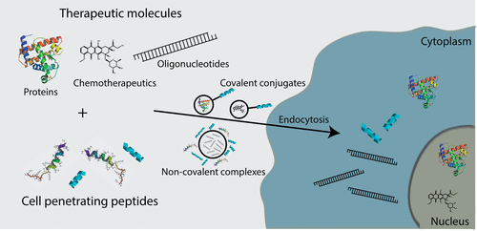
CELL PENETRATING PEPTIDES (CPPs)
I CPPs sono peptidi costituiti da meno di 40 amminoacidi capaci di attraversare le membrane cellulari grazie all’interazione tra la membrana carica negativamente e la breve sequenza peptidica carica positivamente.
Possono penetrare nelle cellule in modo attivo (meccanismo dipendente dall’energia, endocitosi) o in modo passivo (meccanismo indipendente dall’energia, penetrazione diretta).

Slide 9
CELL PENETRATING PEPTIDES (CPPs)
Uno tra i primi CPPs scoperto negli anni ‘90 è il TAT, peptide codificato dal virus dell’immunodeficienza umana di tipo 1 (HIV-1).
Sequenza amminoacidica del TAT: H – Arg – Lys – Lys – Arg – Arg – Gln – Arg – Arg – Arg – NH₂.
Il TAT ha un significativo effetto di internalizzazione, bassa citotossicità ed elevata sicurezza biologica.
Negli anni sono stati svolti molti studi volti al trasporto intracellulare di diversi carichi utili come, ad esempio, farmaci, anticorpi, acidi nucleici o nanoparticelle e con l’avvento delle nanotecnologie sono stati sviluppati dei coniugati CPPs-nanoparticelle.

Slide 10
Sintesi del peptide TAT tiolato protetto da Acm
Sequenza del peptide sintetizzato: H - Cys - x - Arg - Lys - Lys - Arg - Arg - Gln - Arg - Arg - Arg - NH₂
con x = acido 7-amminoeptanoico (spaziatore)
PM peptide = 1568.982 Da
Il peptide è stato sintetizzato tramite il processo di sintesi su fase solida con chimica Fmoc utilizzando il sintetizzatore automatico Syro I su resina Rink Amide MBHA (sostituzione 0.62 mmoli/g).
La massa di peptide grezzo ottenuta è risultata 0.231 g.

Slide 11
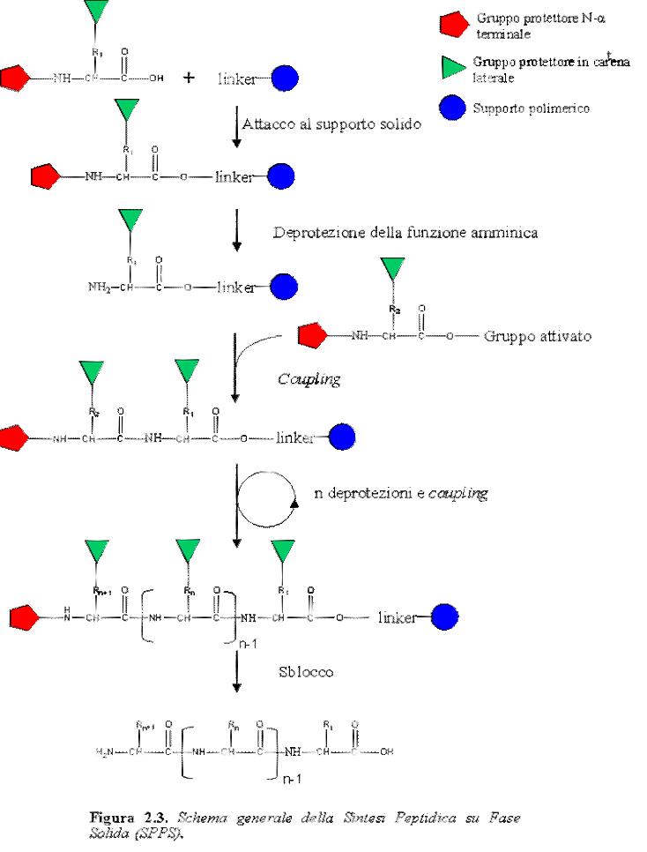
Sintesi
Schema del processo di sintesi peptidica su fase solida

Slide 12
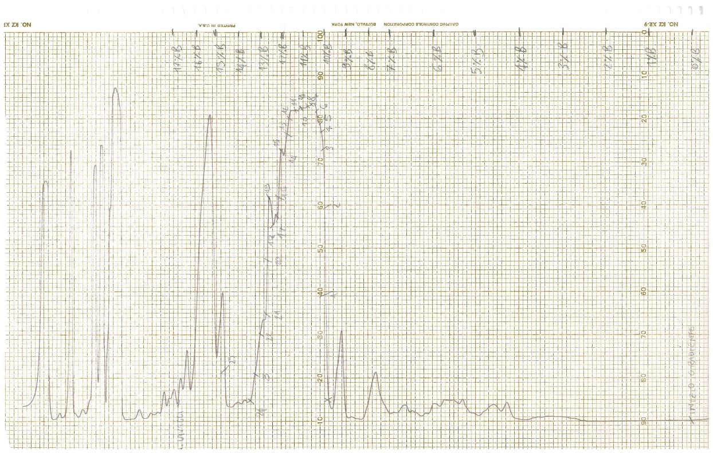
Purificazione del peptide con il gruppo tiolico protetto da Acm
Il peptide è stato purificato tramite RP-HPLC semipreparativa.
In base all’andamento cromatografico l’eluato è stato frazionato in differenti provette.
INIZIO GRADIENTE
Colonna: Atlantis dC18, flusso: 4.00 mL/min, eluente A: 0.05% TFA in H₂O, eluente B: 0.05% TFA in CH₃CN, volume di iniezione: 40 mL di una soluzione 1 mg/mL di Cys(Acm)-x-TAT, gradiente: da 0 a 7% di eluente B in 28 min e da 7 a 17% di eluente B in 20 min, assorbanza: 214 nm, velocità carta: 0.5 cm/min

Slide 13
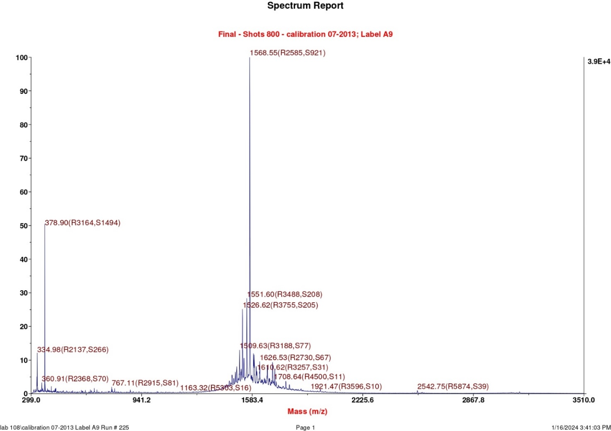
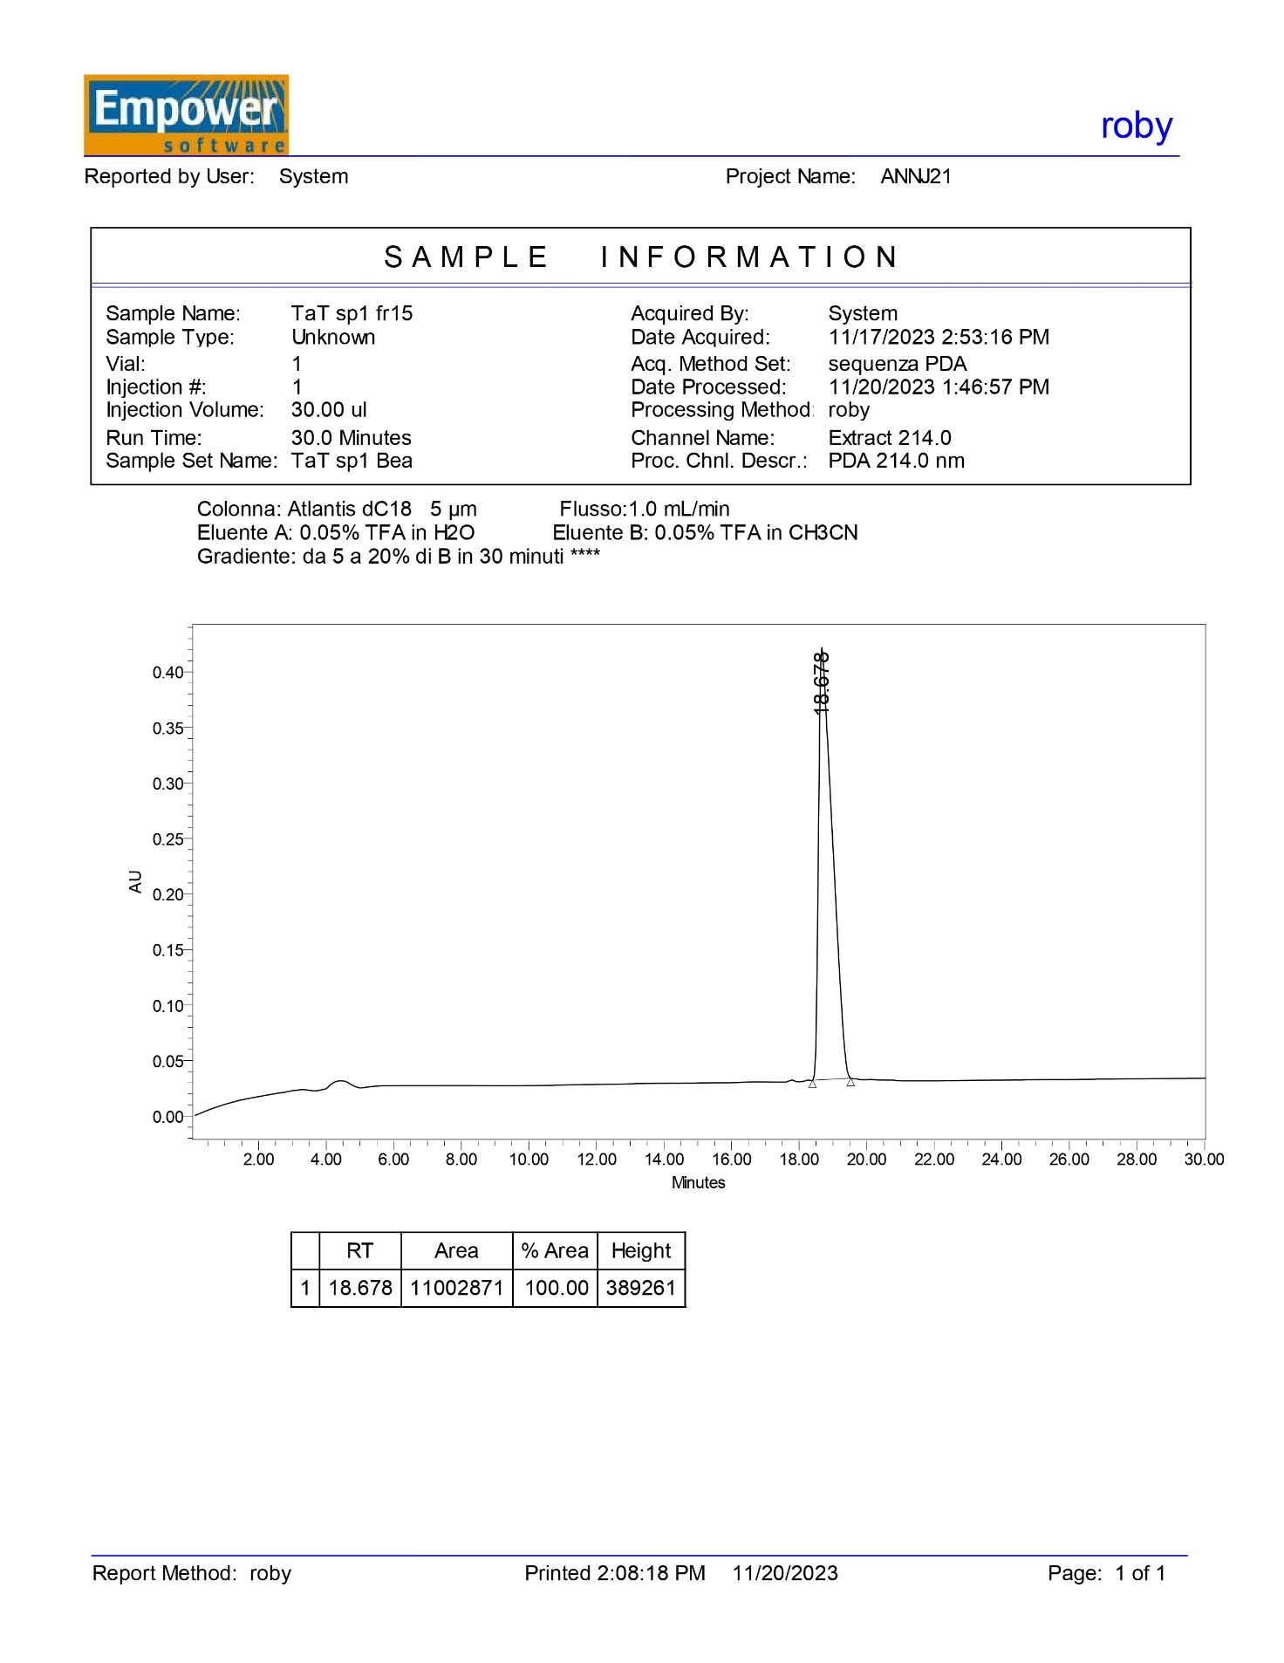
Caratterizzazione del peptide con il gruppo tiolico protetto da Acm
Cromatografia analitica del peptide Cys(Acm)-x-TAT. Colonna: Atlantis dC18, flusso: 1.00 mL/min, eluente A: 0.05% TFA in H₂O, eluente B: 0.05% TFA in CH₃CN, volume di iniezione: 30 µL, gradiente: da 5 a 20 % di eluente B in 30 min, assorbanza: 214 nm
La spettrometria di massa MALDI/TOF ha restituito un peso molecolare sperimentale di 1568.55 Da (il PM teorico è di 1568.98 Da)

Slide 14
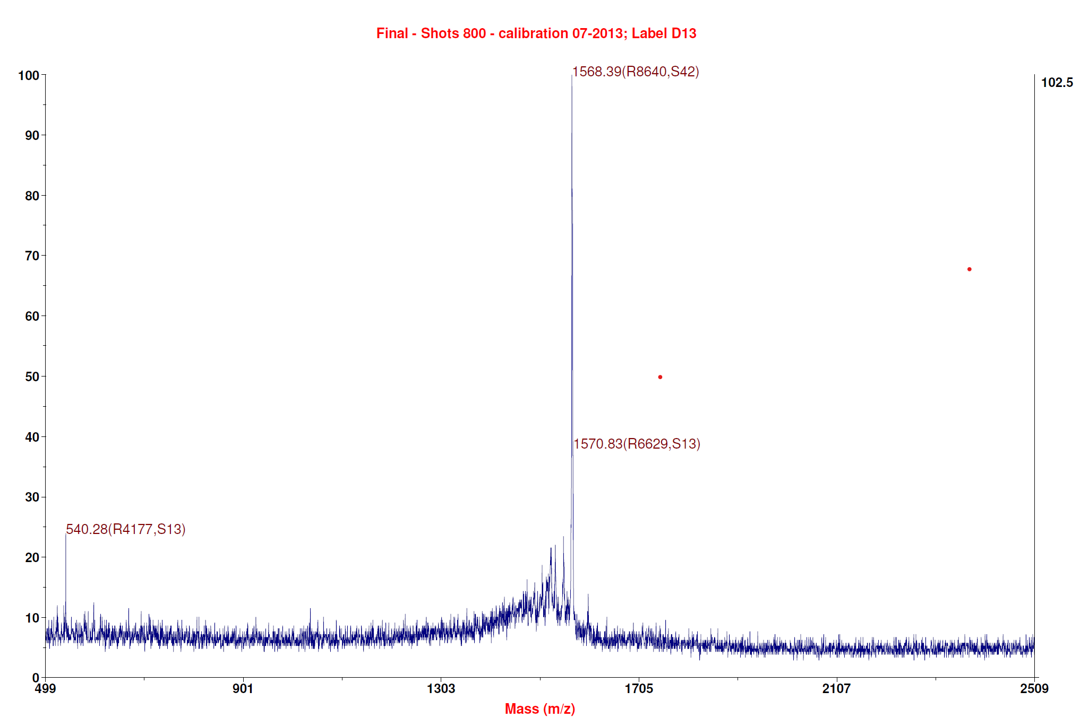
Caratterizzazione del peptide con il gruppo tiolico dopo sblocco dell’Acm
Analytical RP-HPLC chromatogram of pure Cys-TAT peptide. The analysis conditions were: Atlantis dC₁₈ (5 µm, 100 Å, 4.6 × 250 mm, Waters), injection volume, 50 μL of 1 mg/mL peptide solution; flow rate, 1 mL/min; eluent A (0.05% TFA in H₂O MilliQ) and eluent B (0.05% TFA in CH₃CN); gradient, from 5%B to 20%B in 30 min, detection at 214 nm. Retention time = 18.12 min.
Mass Spectra of Cys-TAT. The identity of the pure Cys-TAT peptide was ascertained by Mass Spectrometry; experimental mass: 1568.55 Da, theoretical mass: 1568.98 Da

Slide 15
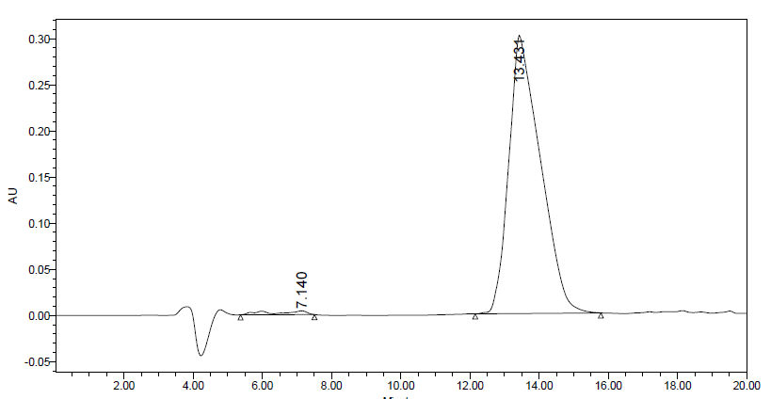
Sintesi del peptide TAT tiolato senza Acm
H - Cys - x - Arg - Lys - Lys - Arg - Arg - Gln - Arg - Arg - Arg - NH₂
La sintesi con Fmoc-Cys(Trt)-OH ha permesso di ottenere rese in prodotto purificato decisamente maggiori delle due sintesi precedenti
Condizioni cromatografiche: Eluent A: 0.05% TFA in MilliQ water, Eluent B: 0.05% TFA in CH3CN, flow rate 1 mL/min; gradient: from 6 to 16% B in 20 min.,10 min. at 80% B; column Atlantis C18 (5um, 100°, 4.6 x 250 mm).
ESI-ToF mass spectrum.

Slide 16
Progetto SIGNAR per il 2026 - Unità di Padova
Sintesi del peptide TAT marcato con un fluoroforo (Rodamina TAMRA)
H - Cys - x - Arg - Lys - Lys - Arg - Arg - Gln - Arg - Arg - Arg – x-Lys (TAMRA)-NH₂
L’utilizzo del peptide TAT marcato selettivamente al terminale C con carbossitetrametilrodamina potrebbe:
Evitare problemi nell’interazione tiolo-oro
Permettere di stimare la quantità di peptide per singolo nano-rod
Sintesi di nuovi CPP e peptidi per cell targeting

Slide 17
Preventivo di spesa per il 2026
1050 euro Reagenti come da offerta
500 euro Vials HPLC/Reattori per sintesi
600 euro Cartucce per sistema di purificazione per H₂O grado HPLC
Totale richiesto 2150 euro
Effort del personale dell’Unità di Padova: Monica Dettin (0.2 FTE), Annj Zamuner (0.2 FTE)
Nessuna richiesta di spazi; come servizi solo quelli per finalizzare gli ordini di reagenti/solventi/plastiche

